Slide 1



กิจกรรมการทบทวนหลังปฎิบัติงาน (AAR)
บริการสนับสนุนการวิจัย (Research Buddy นักวิจัยพบรักษ์ และบริการสนับสนุนการวิจัยอื่นๆ)
บริการ
RESEARCH BUDDY
นางขวัญชนก พุทธจันทร์ บรรณารักษ์ชำนาญการ

Slide 2
Research Buddy (โดย รองผู้อำนวยการ ด้านทรัพยากรบุคคลและพัฒนาบริการ) คือ บริการผู้ช่วยส่วนตัวที่มาช่วยให้การใช้บริการสนับสนุนการวิจัย
และผลงานสร้างสรรค์ของสำนักหอสมุดเป็นไปในรูปแบบ one stop service
ซึ่งบริการที่จะช่วยดำเนินการมี 5 บริการหลัก ดังนี้
1. บริการสืบค้นทรัพยากรสารสนเทศและจัดส่งข้อมูล
2. บริการแนะนำและให้ปรึกษาในการตรวจสอบการคัดลอกผลงานด้วยโปรแกรม Turnitin
3. บริการแนะนำการ
ใช้หรือช่วยจัดทำบรรณานุกรมด้วยโปรแกรม Endnote
4. บริการคัดเลือกวารสารเพื่อการตีพิมพ์และตรวจสอบ Impact Factor
5. บริการยืมหนังสือภายในห้องสมุด มก. และระหว่างห้องสมุด ทั้งในประเทศและ
ต่างประเทศ
**ทั้งนี้ยังให้บริการอื่น ๆ ที่เกี่ยวข้องกับภารกิจของสำนักหอสมุดตามคำร้องขอของผู้ใช้บริการ (Buddy)

Slide 3



อาจารย์ Research Buddy ที่ได้รับมอบหมาย
จำนวน 13 ท่าน จำแนกโดยตำแหน่ง ได้แก่
- ตำแหน่งอาจารย์ 2 ท่าน คณะสังคมศาสตร์ คณะอุตสาหกรรมเกษตร
- ตำแหน่ง ดร. 1 ท่าน คณะวนศาสตร์
- ตำแหน่งผู้ช่วยศาสตราจารย์ 7 ท่าน คณะสังคมศาสตร์ คณะเศรษฐศาสตร์
- ตำแหน่งรองศาสตราจารย์ 3 ท่าน คณะอุตสาหกรรมเกษตร คณะวนศาสตร์

Slide 4
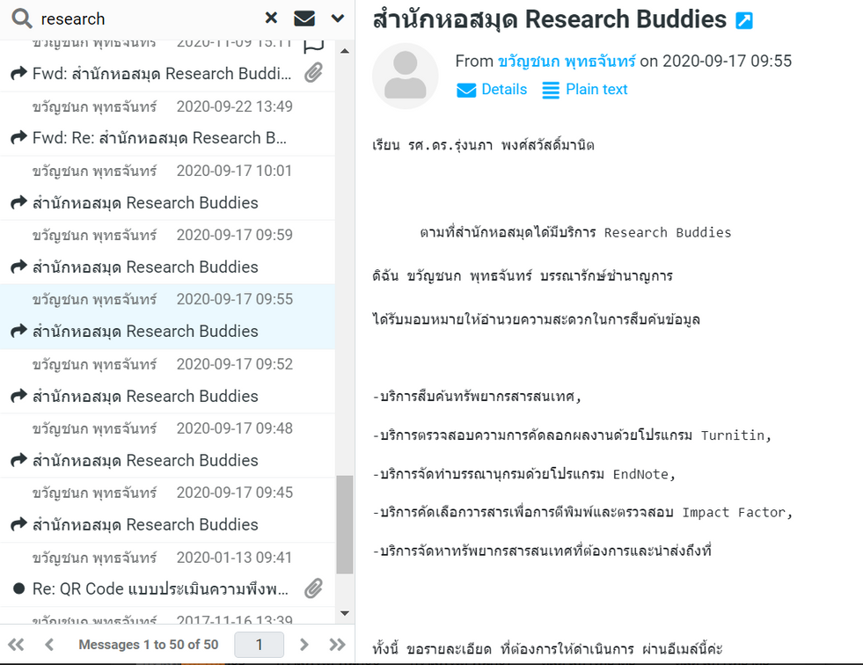
การให้บริการ
เริ่มจากการแนะนำตัวเอง
- แนะนำตนเองและทำความรู้จักอาจารย์ผ่านอีเมล์
Line หรือเบอร์โทร ตามที่อาจารย์ได้แจ้งไว้
- แนะนำบริการที่จะได้รับจาก Research Buddy
- นำเสนอบริการ/ กิจกรรมของสำนักหอสมุด
- ติดต่อสอบถามความต้องการใช้บริการเรื่อยๆ

Slide 5



การได้รับการติดต่อกลับ
อาจารย์ Research Buddy ที่ได้รับมอบหมาย จำนวน 13 ท่าน
ตอบกลับ จำนวน 10 ท่าน
  อาจารย์ตอบรับกลับมาทางอีเมล์
  อาจารย์ตอบกลับทางโทรศัพท์
  อาจารย์ตอบกลับทาง Line
ไม่ได้รับการตอบกลับ 3 ท่าน

Slide 6
การได้รับการติดต่อกลับ
อาจารย์ที่ตอบกลับ มีความประสงค์ต้องการใช้บริการ 2 แบบคือ
1. ต้องการใช้บริการโดยทันที
2. ต้องการใช้บริการ แต่ยังไม่เร่งด่วน จะติดต่อกลับมาอีกครั้ง
อาจารย์ที่ไม่ได้รับการตอบกลับ
ยังคงติดต่อ ติดตาม และนำส่งข้อมูลบริการของสำนักหอสมุด
แนะนำฐานข้อมูล และกิจกรรมการอบรมอย่างต่อเนื่อง

Slide 7
ความประสงค์ขอใช้บริการ
บริการที่อาจารย์ Research Buddy แจ้งความประสงค์มา ได้แก่
1. ต้องการสืบค้นบทความวารสาร
2. ต้องการสืบค้นหนังสืออิเล็กทรอนิกส์
3. ต้องการ สแกนบทความวารสาร
4. ต้องการยืมหนังสือระหว่างห้องสมุด
5. ต้องการสอบถามเกี่ยวกับการใช้บริการสำนักหอสมุด

Slide 8
การดำเนินงานสืบค้นข้อมูล
  1.ด้านการวางแผน
• วางแผนที่จะส่งมอบบริการดีที่ ถูกต้อง ครบถ้วนและให้ได้รับความพึงพอใจ
• การสืบค้น เริ่มจากวิเคราะห์ข้อคำถาม / ความต้องการของอาจารย์ Research Buddy
โดยการสอบถามให้ชัดเจนและลงรายละเอียด ให้มากที่สุด เพื่อให้สามารถสืบค้นได้ตรงตามความต้องการ
• การคัดเลือกแหล่งข้อมูลที่จะใช้สืบค้น โดยเลือกใช้ฐานข้อมูลหลายฐานประกอบ เพื่อให้ได้ผลการค้นที่ครอบคลุมและตรงตาม ความต้องการมากที่สุด
Take care of a dog or a cat?

Slide 9
การดำเนินงานสืบค้นข้อมูล
2. ด้านปฏิบัติการ
• รับข้อคำถาม / สอบถามความต้องการของอาจารย์ Research Buddy
เพื่อกำหนดประเด็นของปัญหา
• ค้นคว้าหาคำตอบ / ช่วยสืบค้นรายการทรัพยากรทั้งที่มีอยู่ในสำนักหอสมุด
และจากแหล่งสารสนเทศต่างๆ พร้อมทั้งให้คำแนะนำการสืบค้นทรัพยากรสารสนเทศ
แนะนำฐานข้อมูลออนไลน์ ที่สำนักหอสมุดบอกรับ
• บันทึกข้อคำถามและรวบรวมข้อมูลเพื่อนำไปสู่การสรุปและนำเสนอต่อหัวหน้าฝ่าย
Take care of a dog or a cat?

Slide 10
การดำเนินงานสืบค้นข้อมูล
3. ด้านการประสานงาน
• ประสานงานระหว่างบรรณารักษ์ นักเอกสารสนเทศ ภายในสำนักหอสมุด
เพื่อให้ได้ความถูกต้องชัดเจนของข้อมูล ก่อนส่งต่อให้แก่อาจารย์ Research Buddy
เช่น หากผู้บริการต้องการจะสั่งซื้อหนังสือ จะสอบถามไปยังฝ่ายจัดการทรัพยากรสารสนเทศ หรือถ้าเป็นเรื่องการใช้งานฐานข้อมูลเชิงลึกประสานบรรณารักษ์ (คุณสารภี คุณศรัญญาภรณ์) และหากอาจารย์ต้องการยืมหนังสือต่างสถาบัน ก็ประสานบรรณารักษ์ (คุณสมใจ) เพื่อทำการยืมระหว่างห้องสมุด เป็นต้น
Take care of a dog or a cat?

Slide 11
การดำเนินงานสืบค้นข้อมูล
4. ด้านการบริการ
• บริการดาวน์โหลดเอกสารอิเล็กทรอนิกส์
• บริการสืบค้นข้อมูลผ่านทางอีเมล
• บริการตอบคำถามผ่านทางโทรศัพท์ / ไลน์
• บริการอำนวยความสะดวกในเรื่องการรับบริการต่างๆ
• บันทึกสถิติจำนวนการให้บริการเพื่อรายงานต่อหัวหน้าฝ่าย
Take care of a dog or a cat?

Slide 12
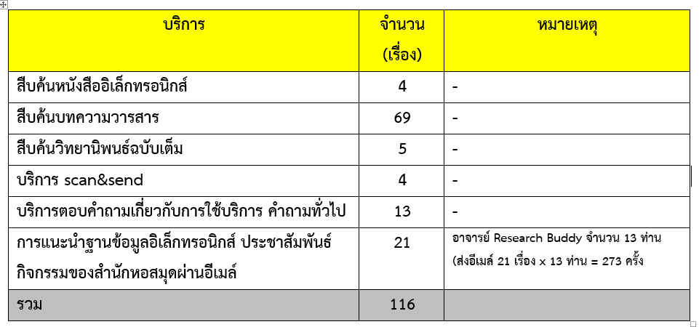
สถิติการให้บริการ

Slide 13
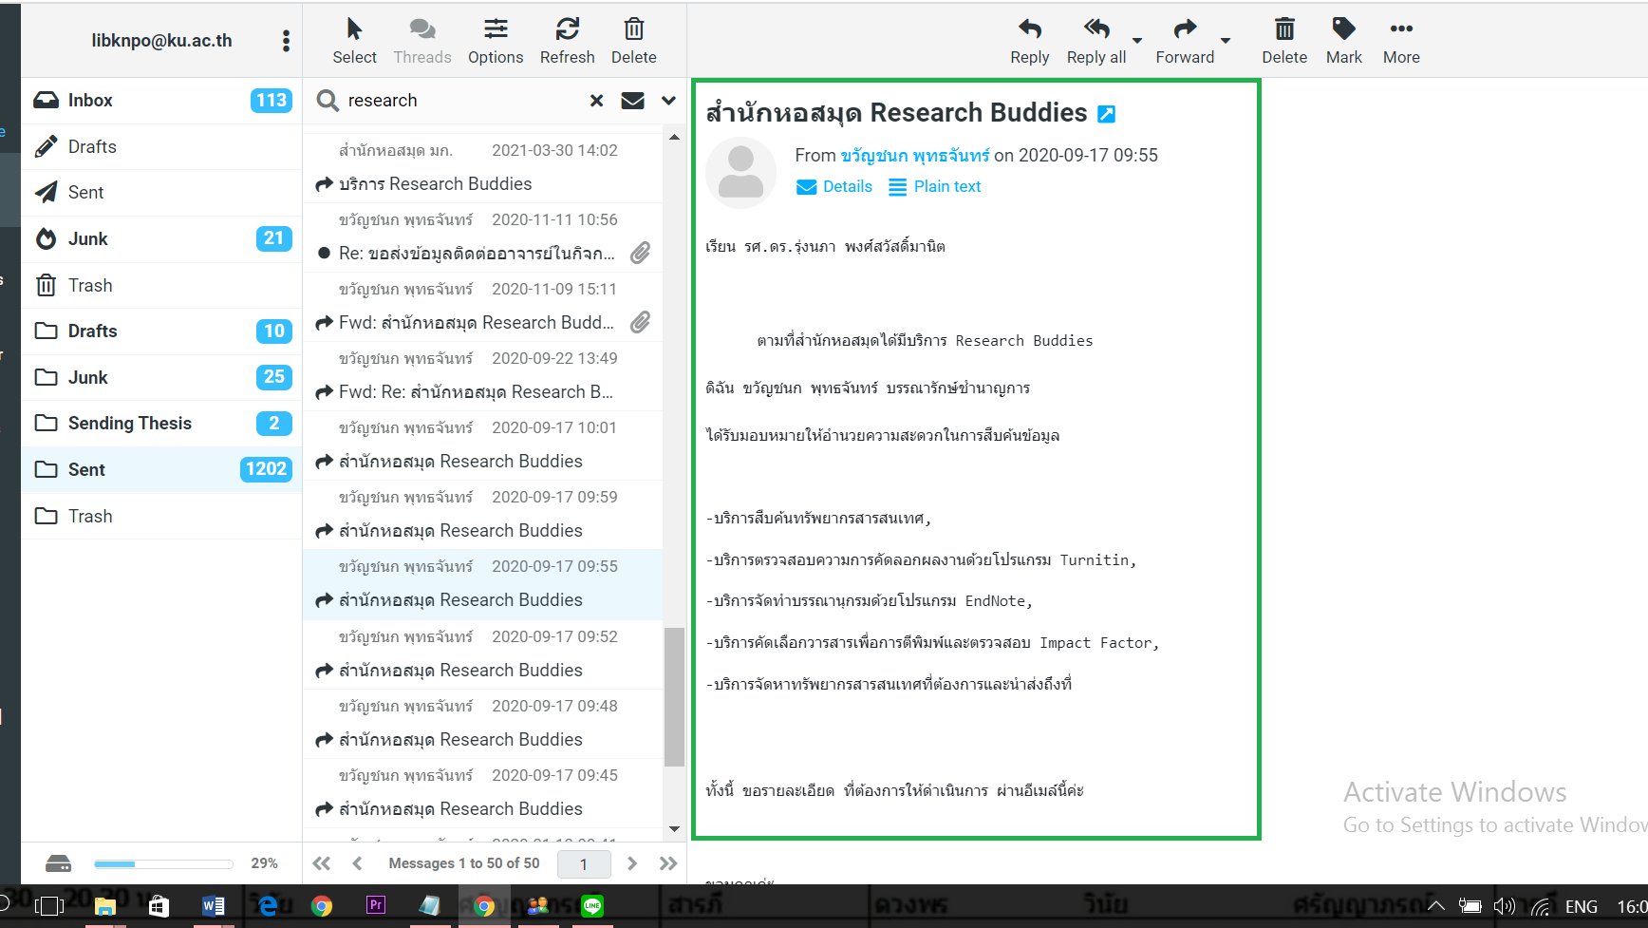

Slide 14
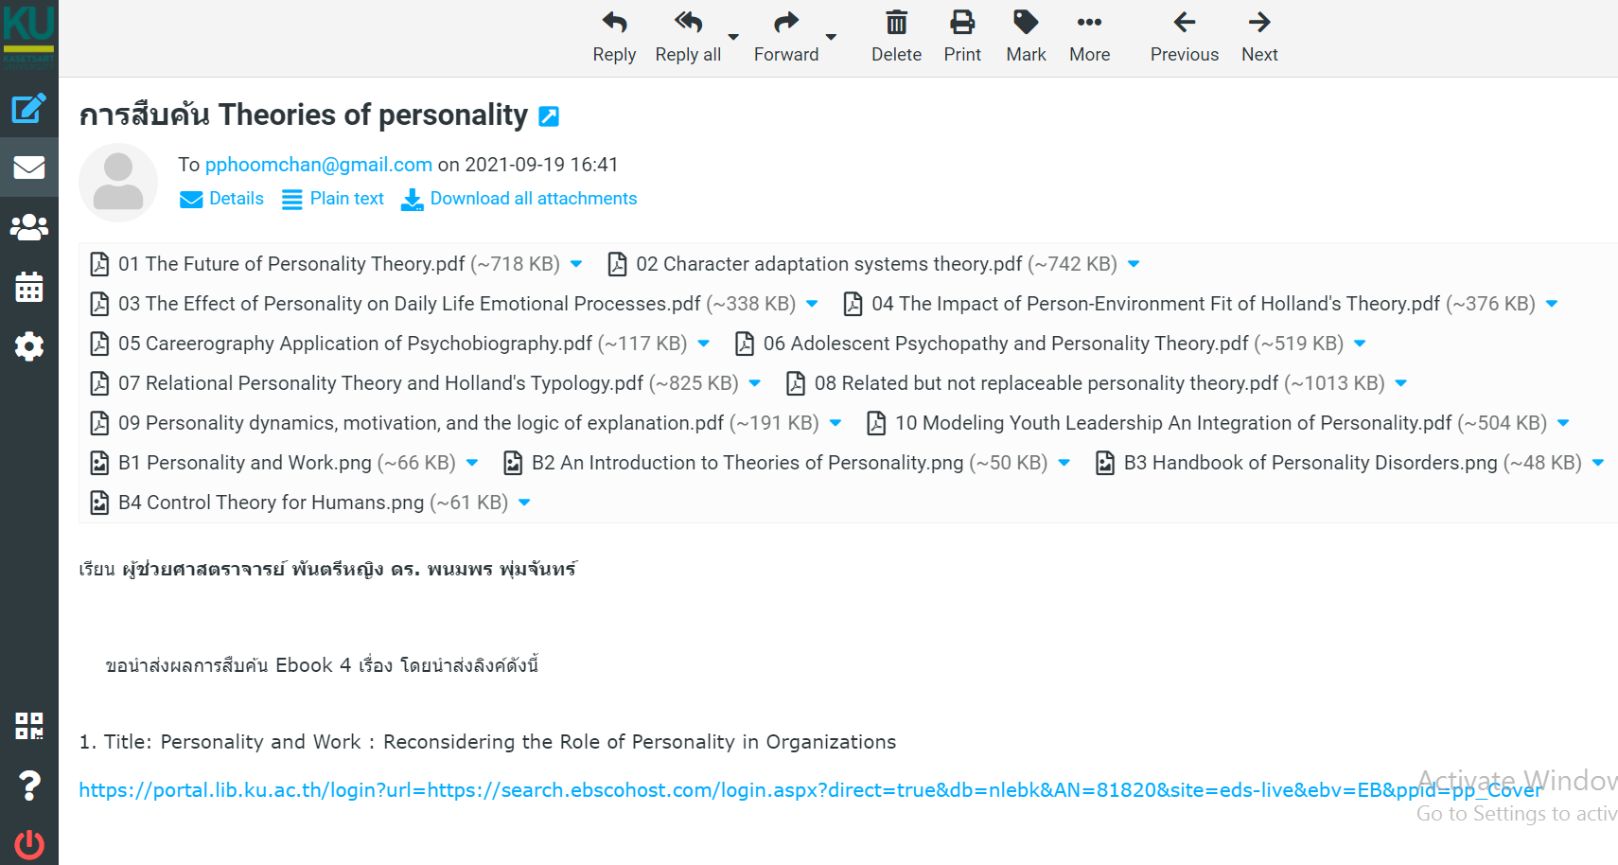

Slide 15
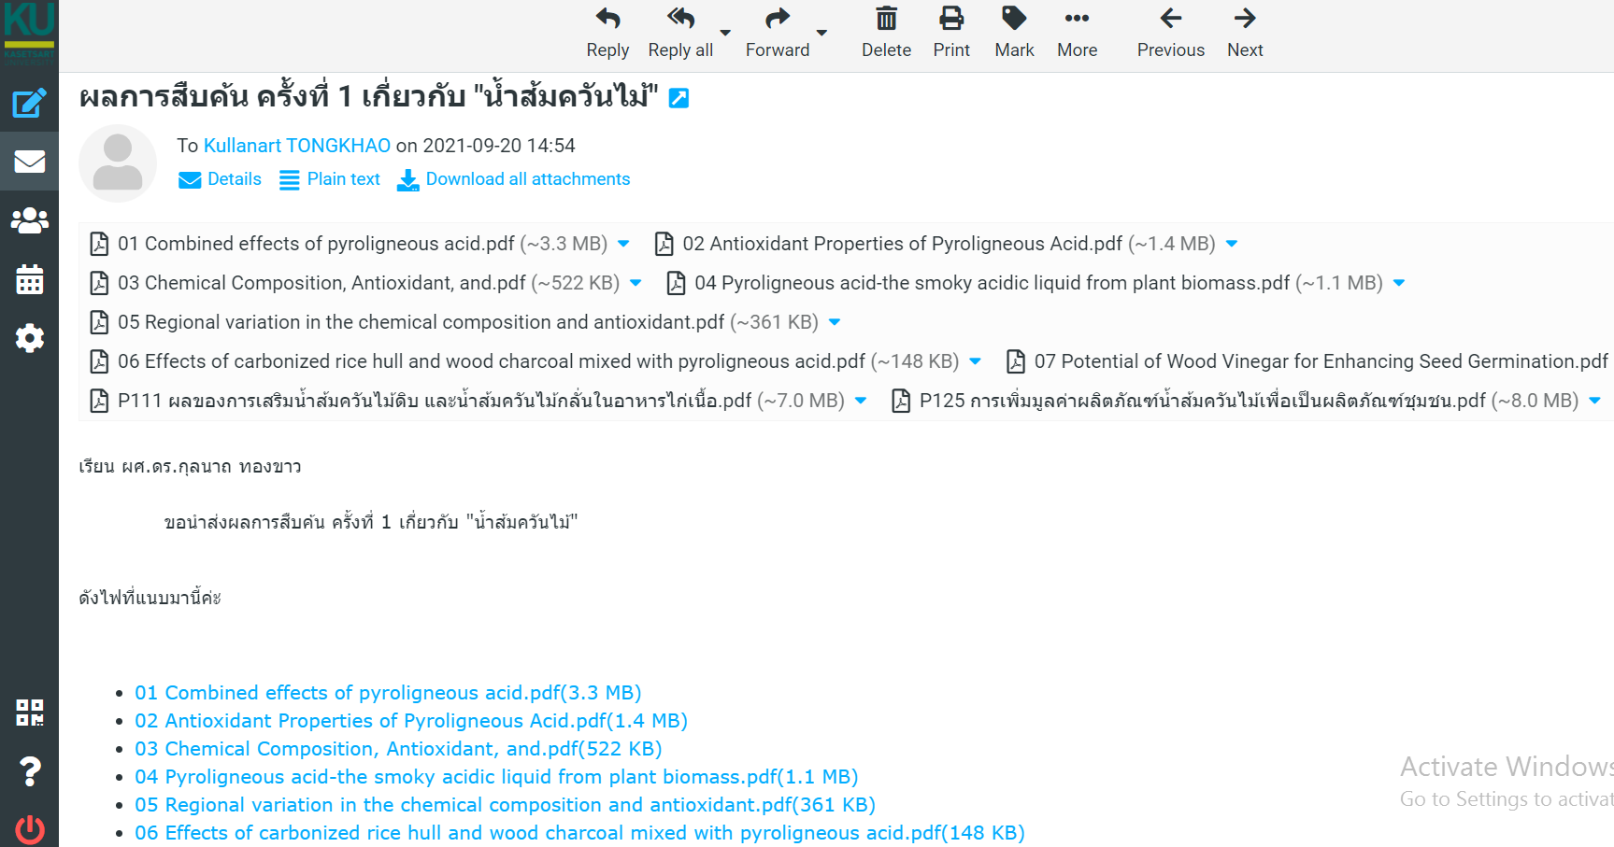

Slide 16
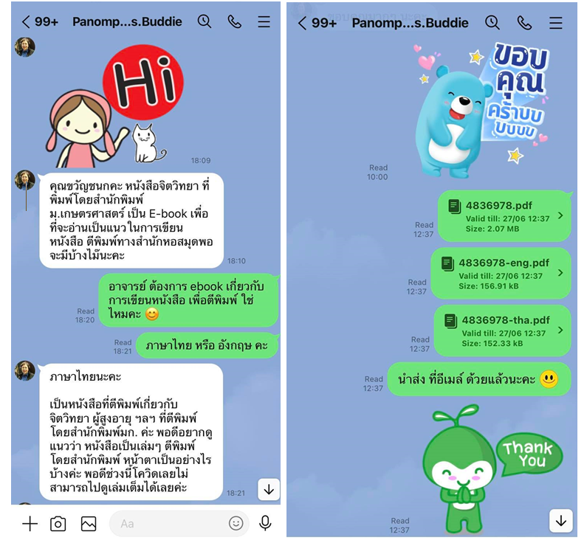

Slide 17
ขอบคุณค่ะ

